Slide 1


Slide 2
Thymio Programmieren
Luca Brügger,
Lucas Habersaat

Slide 3
Agenda
08.10.2020
Was ist ein Programm
Coding Basics
Thymio

Slide 4
Was ist ein Programm
1

Slide 5



Programm
Anweisungen für Computer
Verhalten für Input und Output definieren.
Meistens: Input → Process → Output

Slide 6
Coding Basics Aseba
2

Slide 7
Variabeln
Enthält einen Wert.
var geschwindigkeit_in_kmh = 15 | var gewicht_in_tonnen = 20
Wo könnte man nun bei einem Roboter Variablen verwenden?

Slide 8
Mathe Operationen
Addition, Subtraktion, Division und Multiplikation
Punkt vor Strich
Klammer haben Priorität
4 * (4+5) = ?
5 + 4 * 3 / 2 = ?

Slide 9
Funktionen
Auch Methoden genannt.
Vereinfachen verschiedene Abläufe
sub backe_kuchen
callsub lese_backanleitung ← Anweisung
mehl_in_gramm = 200
….
Für was kann es noch Funktionen geben?

Slide 10
If Else – Falls Sonst
Bedingung
if backofen_fertig then
callsub kuchen_aus_backofen_nehmen
end
Wo sind noch bedingungen zu finden?

Slide 11
Thymio
3

Slide 12


Input Process Output
Sensoren
Mit deinem Programm weiss der Roboter was er tun muss.
Code
Bewegen / Lämpchen

Slide 13
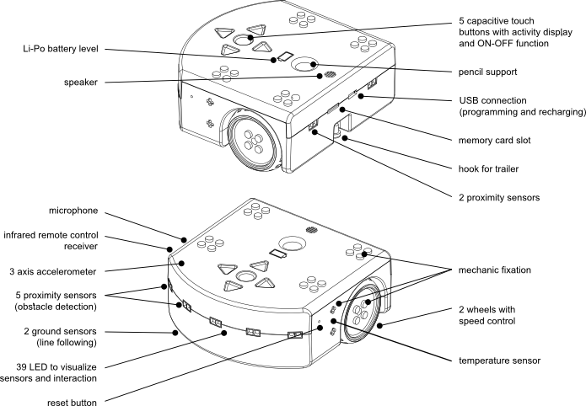
Thymio & Sensor

Slide 14
SHOWCASE

Slide 15

Thank you!
...dass du nicht während der Präsentation geschlafen hast!

